Slide 1
Quando e dove si vota
ELEZIONI Suppletive rappresentanti studenti nel Collegio di Architettura
(scorcio mandato 2013-2014)
Si vota martedì 13 maggio dalle ore 9 alle ore 18
SEGGIO 2 Castello del Valentino, Sala PT a fianco sala delle colonne

Slide 2
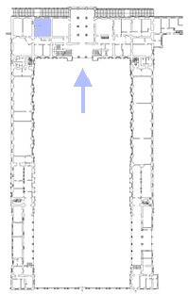
Seggio 2 – Sala PT a fianco Sala delle Colonne
Sala delle Colonne
SEGGIO 2
Cortile centrale

